Slide 1
Videohodina na ZŠ Cihelní Jak na to?
Budete potřebovat:
Počítač či notebook s kamerou
nebo
Tablet či mobil, kde si stáhnete aplikaci Google Meet

Slide 2
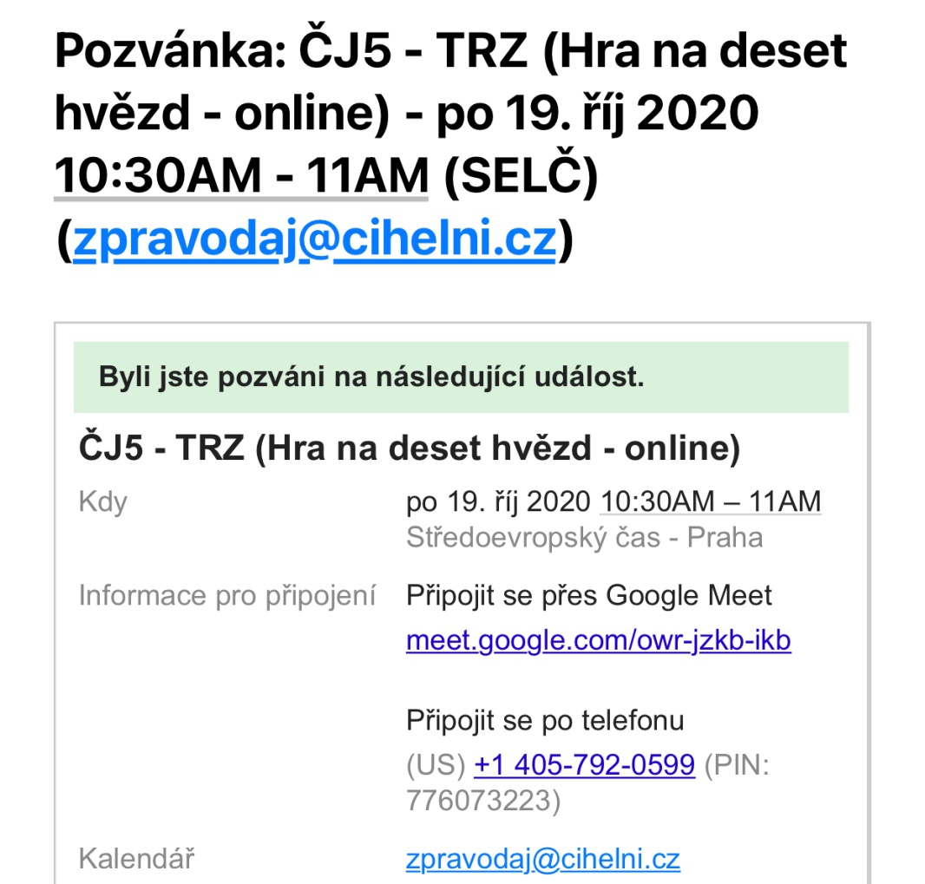
Pozvánka na videohodinu Vám přijde do emailu
Buďto jako Pozvánka
na budoucí
Videohodinu...
...s odkazem,
na který v daný den a čas
kliknete, a to Vás automaticky
přesměruje do správné
videohodiny , kde opět dáte
připojit, a máte hotovo☺

Slide 3
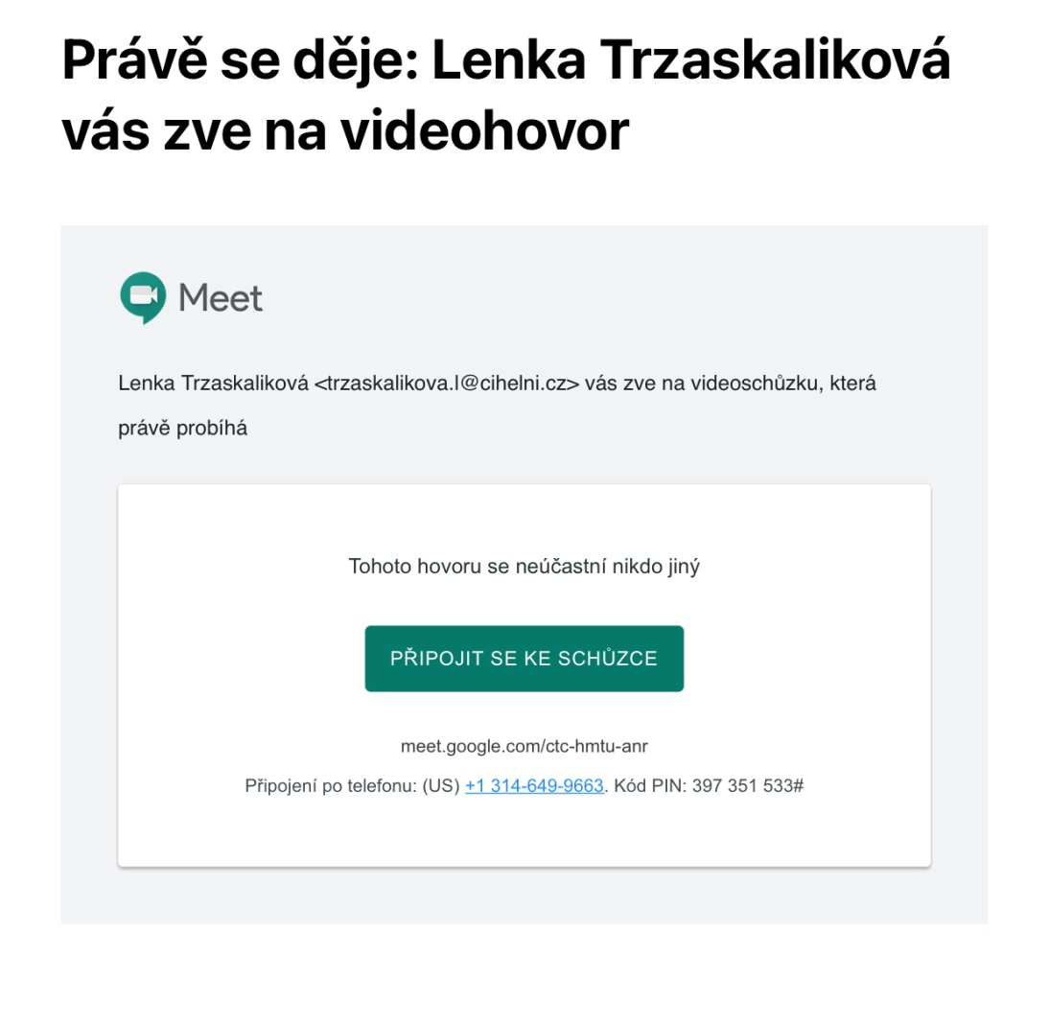
2.Nebo jako Pozvánka na právě probíhající Videohodinu
Kliknete na toto
políčko a budete
automaticky
přesměrováni do správné
videohodiny ,
kde opět dáte připojit,
a máte hotovo☺

Slide 4
Je důležité, aby učitel měl Vaši aktuální emailovou adresu
Žáci 1. až 4. tříd
Žáci 5. až 9. tříd
Pozvánka na videohodinu
bude zaslána na email rodičům,
který má učitel k dispozici.
Pozvánka na videohodinu
bude zaslána na žákovské emaily,
které jim byly zřízeny naší školou (každý žák by měl znát).
Pokud si nepamatujete, kontaktujte pana učitele Sikoru sikora.p@cihelni.cz

Slide 5
Aplikace Google Meet
V aplikaci budete přihlášení pod svým účtem, který máte v mobilním telefonu.
Ideální je, kdyby stejný email měl na Vás i Váš učitel.
Žáci, kteří už mají školní email, by si jej tam měli přidat.

